Slide 1
作業系統 期末報告
學生：黃書俊

Slide 2


目錄
簡介
Free RTOS 操作
系統實作、流程與架構
實驗與驗證

Slide 3
簡介
1

Slide 4
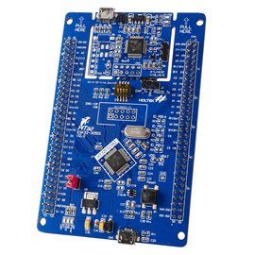
簡介
硬體規格
HT32F52352
LED 燈泡 * 3
USB COM port to TTL － XCTU
設計環境：Keil
RTOS Task、Queue 實作

Slide 5
Free RTOS 操作
2

Slide 6
環境建置
Holtek 官網下載 example code
https://www.holtek.com.tw/page/vg/HT32F52342-52
Free RTOS 官網下載 code
https://www.freertos.org/a00104.html
Keil 編譯器下載
https://www.keil.com/download/product/
本專案所設計之大小並沒有很大，所以一般免費版即可，若專案太大則需要付費解鎖

Slide 7
環境建置
解壓縮 FreeRTOS202212.01
複製 License 與 Source 資料夾至自行移植之資料夾
對 Source 資料夾內部之 Keil 與 MemMang 加工
Keil：先進入 RVDS 資料夾 > 只留下 ARM_CM0 (因為 HT32F52352 為 Cortex-M0+)
MemMang：進入 MemMang 資料夾 > 只留下 heap_4.c
將該資料夾放置在 Holtek 之 exmaple code 總資料夾中
移植 FreeRTOSConfig.h
FreeRTOSv202212.01\FreeRTOS\Demo\CORTEX_M0+_NUCLEO_L010RB_GCC_IAR\Config 中，將FreeRTOSConfig.h 加到 > \library\CMSIS\Include 中

Slide 8
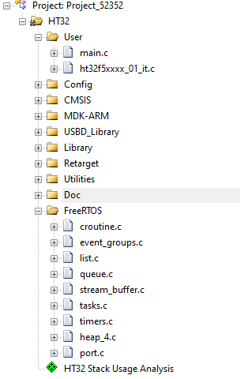
移植
開啟 Holtek example 在預設專案中新增資料夾
在資料夾中新增圖中的檔案

Slide 9
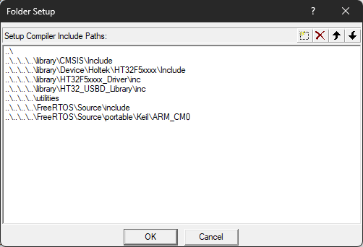
移植
設定 Include 路徑
新增如圖中所是之兩個 FreeRTOS 專案部分路徑

Slide 10
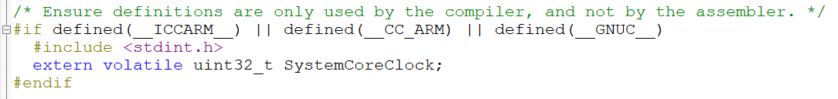
移植
因應 RTOS 的多執行緒
部分 Kernel 檔需要更改，因應 RTOS 操作需要
extern uint32_t SystemCoreClock; => extern volatile uint32_t SystemCoreClock;
取消靜態記憶體申請：#define configSUPPORT_STATIC_ALLOCATION 1 => #define configSUPPORT_STATIC_ALLOCATION 0

Slide 11

移植
由於 FreeRTOS 會占用 sys 資源所以需刪除 ht32f5xxxx_01_it.c 中的三個函數：SVC、PandSV、SysTick
ht32f5xxxx_01_it.c 為 Holtek 中管理中斷的檔案

Slide 12

Task 需求
RTOS 任務需求表
Queue 需求表
每個 Task 都備有狀態燈表示

Slide 13
系統實作、流程與架構
3

Slide 14
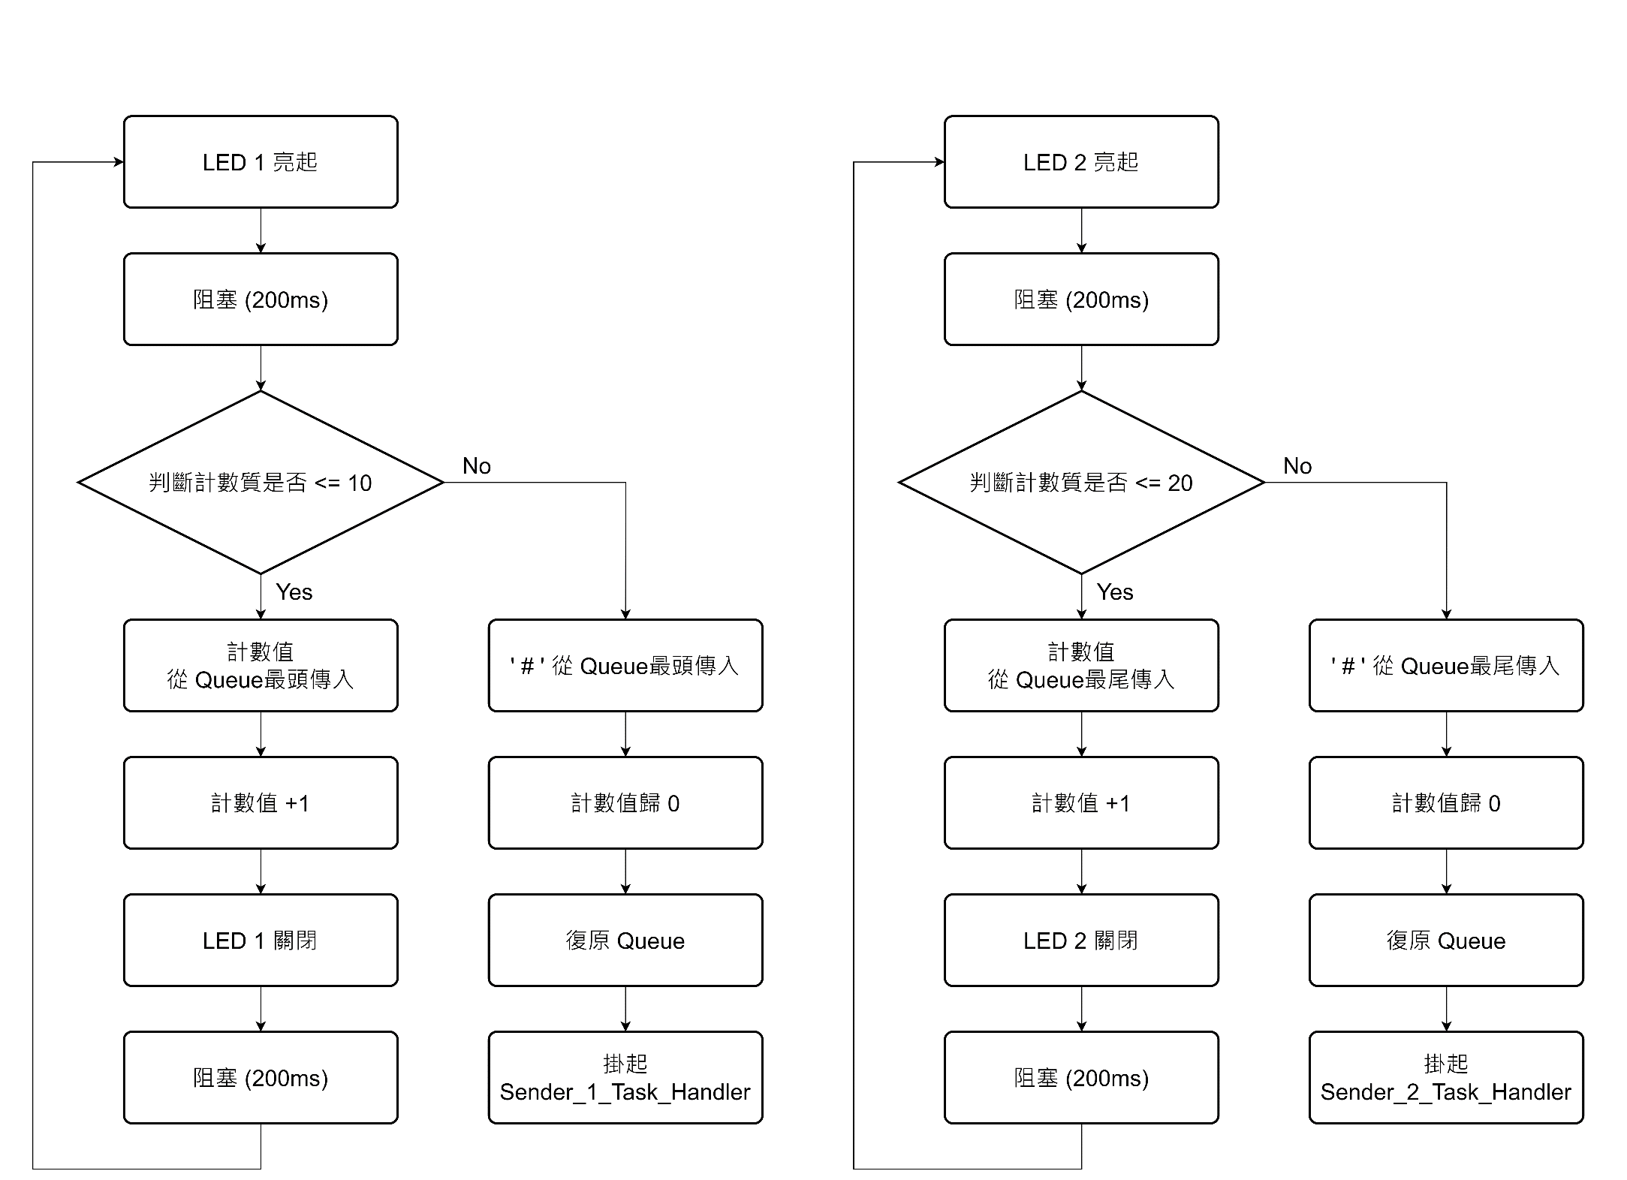
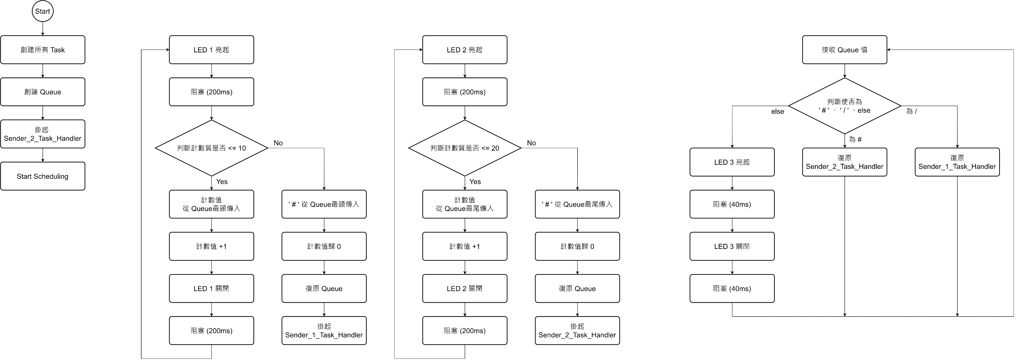
系統流程圖

Slide 15
系統流程圖

Slide 16
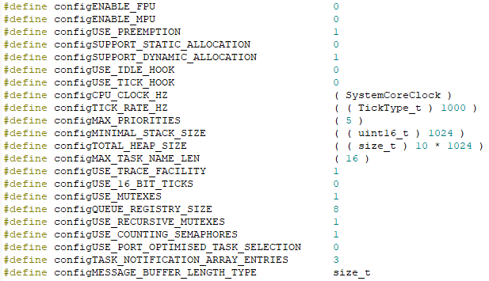
FreeRTOSConfig.h
Task 優先權級最大數
預設為 5
因應硬體規格：最大HEAP為 10 * 1024
每個任務大小需要小於 1024

Slide 17
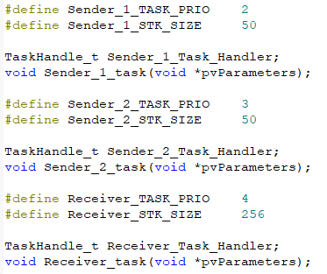
Task Setup
Sender_1_Task：
優先級：高
任務大小：50
Sender_2_Task：
優先級：中
任務大小：50
Receiver_Task：
優先級：低
任務大小：256

Slide 18
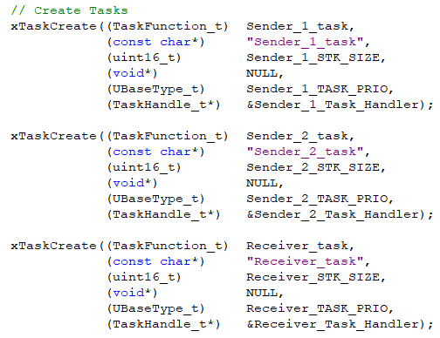
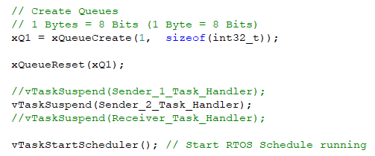
Task Setup
創建 Queue
先將 Queue 清空
掛起 Sender_2_Task ，並開始排程
創建各任務

Slide 19
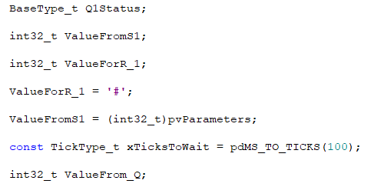
Sender_1_task
紀錄 Queue 狀態
傳入 Queue 之計數值
傳入 Queue 內之值，固定為 #
允許最大等待時間

Slide 20
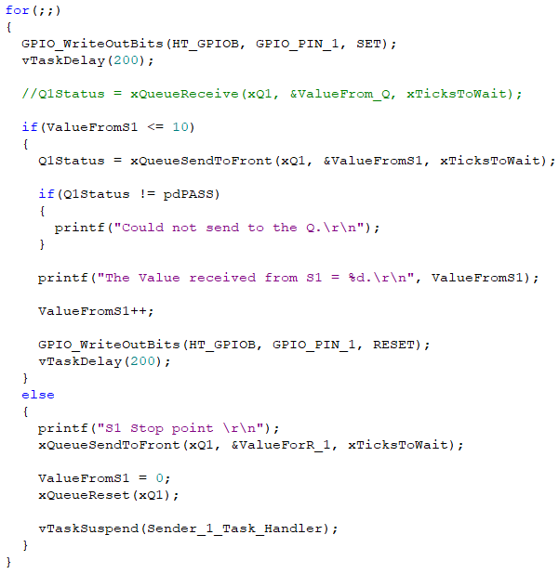
Sender_1_task
從最頭傳入 Queue
若成功會回傳 pdPASS

Slide 21
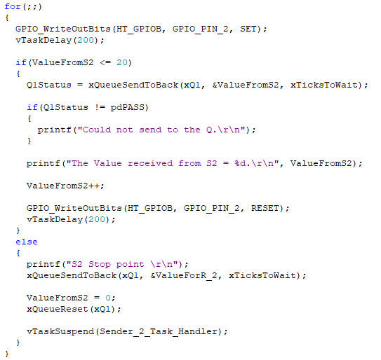
Sender_2_task
取得 Queue 內的值 (FIFO)
若成功會回傳 pdPASS

Slide 22
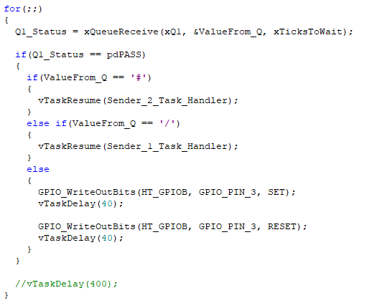
Receiver_task
從最頭傳入 Queue
若成功會回傳 pdPASS

Slide 23
實驗與驗證
4

Slide 24
Video
https://youtu.be/-m6mSneZxjg

